Slide 1


PROJET TECHNOLOGIQUE
Groupe 7
B2 Groupe B
Nos nom:

Slide 2
SOMMAIRE:
Groupe 7
B2 Groupe B
Conception Back-end
Conception Front-end
Technologies et Frameworks
Démonstration du site web
Bibliographie
Nos nom:

Slide 3
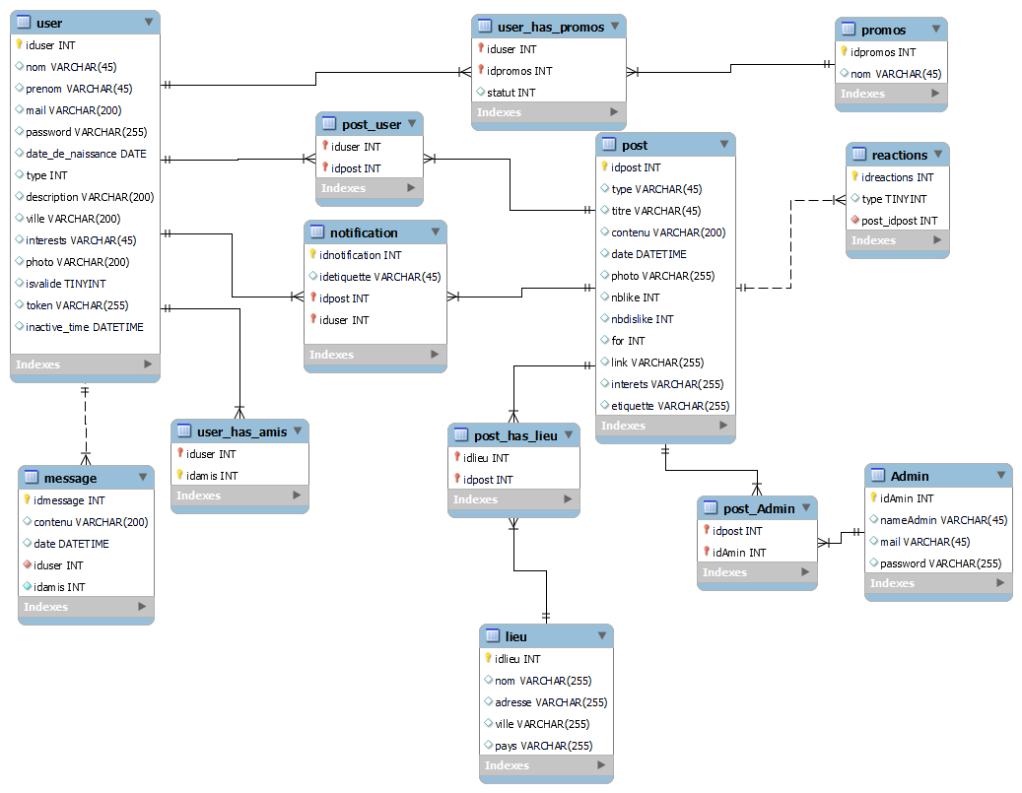
CONCEPTION BACK-END
Groupe 7
B2 Groupe B
BDD
Nos nom:

Slide 4
CONCEPTION BACK-END
Groupe 7
B2 Groupe B
Modèle
Nos nom:

Slide 5
CONCEPTION BACK-END
Groupe 7
B2 Groupe B
Contrôleur
Nos nom:

Slide 6
CONCEPTION FRONT-END
Groupe 7
B2 Groupe B
Vue générale
Nos nom:

Slide 7
CONCEPTION FRONT-END
Groupe 7
B2 Groupe B
Détails des écrans
Nos nom:

Slide 8








TECHNOLOGIE & FRAMEWORK
Groupe 7
B2 Groupe B
HTML: langage qui permet de composer des pages web.
CSS: langage de style dont la syntaxe est extrêmement simple mais son rendement est remarquable.
PHP: Spécialement conçu pour le développement d'applications web.
Javascript: un langage de script léger, orienté objet, principalement connu comme le langage de script des pages web.
Bootstrap 5: collection d'outils utiles à la création du design.
SQL: langage de programmation qui fait aujourd’hui référence dans l’utilisation des bases de données relationnelles.
GitHub: service d’hébergement Open-Source.
MySQL workbench

Slide 9
DEMONSTRATION DU SITE
Groupe 7
B2 Groupe B
VOICI ECE BOOK
Nos nom:

Slide 10
BIBLIOGRAPHIE
Groupe 7
B2 Groupe B
Nos nom:

